Slide 1
"배달추천"
김주호 박형준 안상근

Slide 2
먹고 싶은 음식의 특징을 입력하면
배달음식을 추천해준다

Slide 3
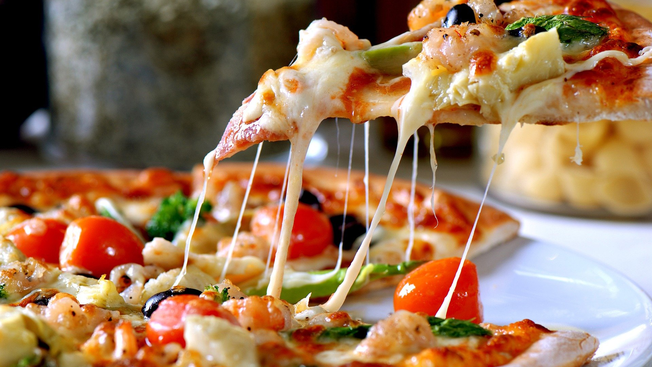
매콤한 거
먹고 싶어요

Slide 4
바삭한 거
먹고 싶어요

Slide 5
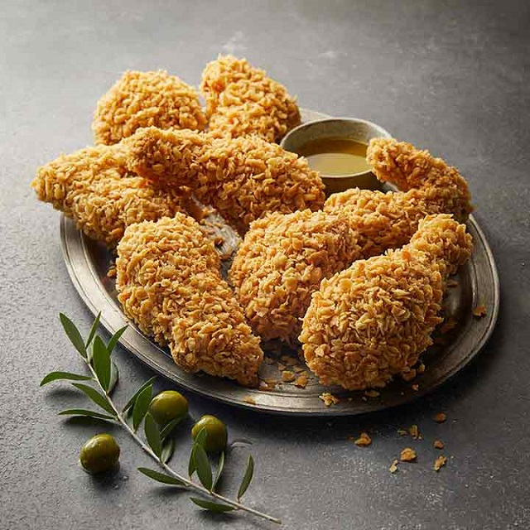
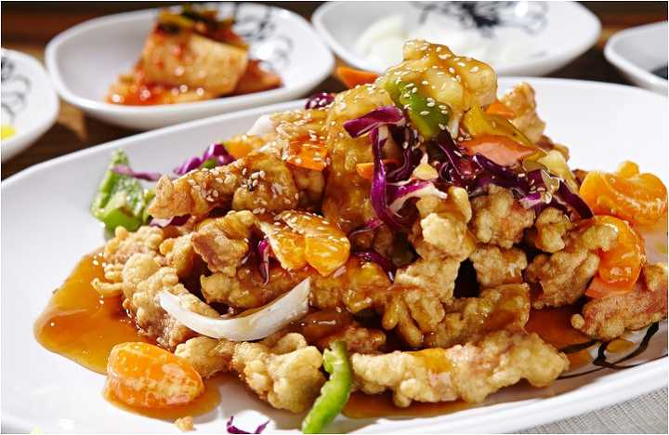
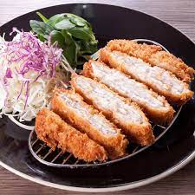
추천 메뉴!
치킨
탕수육
돈까스

Slide 6


사용할 개발 도구
웹 개발
데이터 관리

